Slide 1
YOU LIVE ONLY ONCE
YOU LOOK ONLY ONCE

Slide 2
목차
객체 탐지에 대해
YOLO에 대해
YOLOv1
YOLOv2
YOLOv3
YOLOv4
YOLOv5
YOLOv6
YOLOv7
YOLOv8
실습

Slide 3
객체 탐지에 대해서
YOLO개발자들은 평소 사람이 눈으로 보면 바로바로 이해하고 복잡한 행동(운전)을 취할 수 있는데, 왜 컴퓨터는 그게 안되나 안타까워했음.

Slide 4
YOLO 무엇인가?
YOU LIVE ONLY ONCE의 약자
너는 한번만 산다에서
너는 한번만 본다
원래는 잠재적인 후보 찾기, 객체 식별을 따로따로 하는 2가지 단계
예를 들어 R-CNN은 1단계에서 Selective search를 사용하여 잠재적인 후보를 찾고, 2단계에서 이런 후보 영역을 다시 신경망에 입력해 다시 돌려서 후보 영역을 평가.
그러나 YOLO는 영역 제안 네트워크를 필요로 하지 않는다.
객체 검출을 하나의 회귀 문제로 간주함.

Slide 5
YOLO 무엇인가2
2016년 조셉 레드몬이 제안한 YOLO가 쉬운 구조로 객체 탐지 분야에서 히트침.
YOLO는 2024년 현재 버전이 8까지 나옴.
각 버전마다 개량을 했고 YOLO1만 자세히 보고 나머지는 그냥 개선된 사항만 볼것임.
아래 논문 제목, YOLOv5,YOLOv8은 논문이 없음.
YOLOv1:You Only Look Once: Unified,Real-Time Object Detection
YOLOv2: "YOLO9000: Better, Faster, Stronger“
YOLOv3: "YOLOv3: An Incremental Improvement“
YOLOv4: "YOLOv4: Optimal Speed and Accuracy of Object Detection" - YOLOv4
YOLOv6: A Single-Stage Object Detection Framework for Industrial Applications
YOLOv7: Trainable bag-of-freebies sets new state-of-the-art for real-time object detectors

Slide 6
YOLO- 참고사항
우선 시작하기전에 앞서 밝혀야 할 사항은 YOLO는 버전이 개선되면 될수록 YOLOV1이랑 많이 달라짐.

Slide 7
YOLOv1 모델 구조 기초
입력 이미지의 크기를 448*448(px)크기로 조정
이미지에 대해 single convolutional network 실행
돌려서 나온 결과를 임계값과 계산한 후 출력한다.
과정이 매우 단순해서 속도가 정말 빠름.

Slide 8
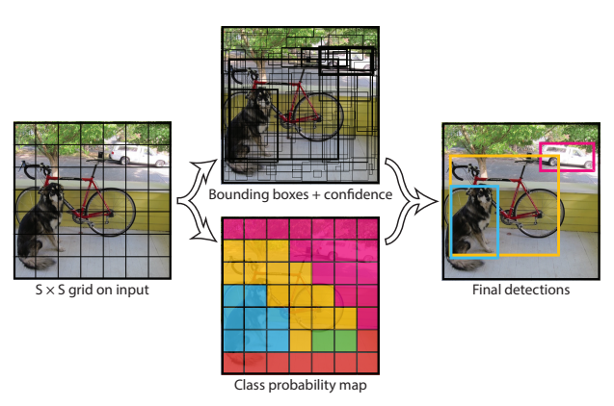
YOLOv1 모델 구조 기초 (3. 추가 설명)
1.사진을 S*S로 나눈다.
2.Bounding box와 신뢰도 측정, 객체 식별 확률 계산
3.두개를 종합

Slide 9
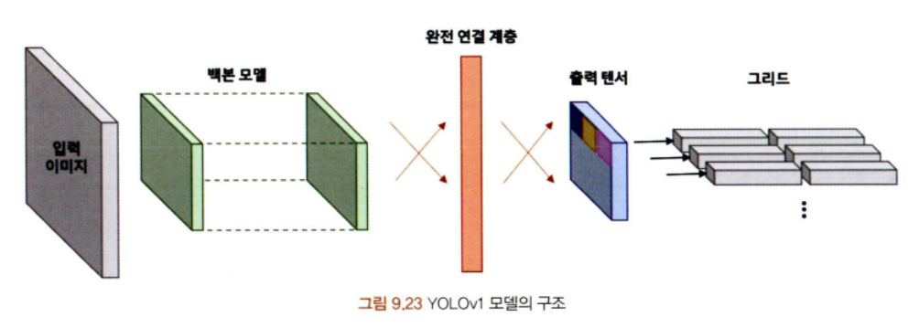

YOLOv1 모델 구조
백본 모델은 Darknet이라는 독자 개발 CNN구조. 입력 이미지를 피처 맵으로 변환.

Slide 10
YOLOv1 모델 구조
완전 연결 계층 : 앞에서 얻은 피처 맵을 처리.
여기서 바운딩 박스와 클래스 확률 계산
피처 맵 평탄화, 특정 크기의 출력 텐서로 변환

Slide 11
YOLOv1 모델 구조
출력 텐서는 S*S*(B*5+C)의 크기를 가짐. 여기서 S는 그리드 셀의 수, B는 각 그리드 셀이 예측하는 bounding box의 수, 5는 bounding box 좌표(x,y,w,h)+confidence score,C는 클래스의 수

Slide 12
YOLOv1 모델 구조
그리드, 출력 텐서를 S*S의 그리드 셀로 분할해서 정보전달.

Slide 13
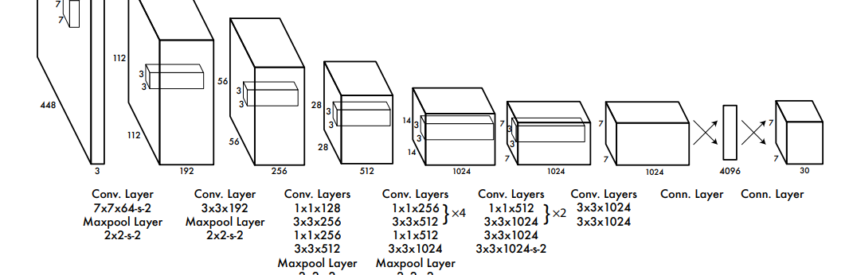
YOLOv1 백본 모델+완전 연결 계층
GoogLeNet model에서 (inception)영감을 받음. 마지막을 제외하면 Leaky Relu 사용
24개의 convolutional layers와 2개의 완전 연결 계층으로 이루어짐.

Slide 14
YOLOv1 출력텐서
1.person
2.bird
3.cat
4.cow
5.dog
6.horse
7.sheep
8.aeroplane
9.bicycle
10.boat
11.bus
12.car
13.motorbike
14.train
15.bottle
16.chair
17.Dining table
18.Potted plant
19.sofa
20.tv monitor
앞에서 본 7*7*(2*5+20)
에 대한 해석

Slide 15
YOLOv1 그리드 넣기
각 그리드셀은 b개의 bounding boxes와 confidence score를 가짐
한 cell에 있는 bounding boxes는 한 클래스만 가질 수 있음.
Pr(object)는 cell 안에 물체가 있나 없나 보는 0,1 형태
Intersection Over Union, IOU가 중요
Bounding boxes사이의 IOU를 해 중복되는지 확인
Confidence score은

Slide 16
YOLOv1의 한계
한 grid 안에 한 개의 class만 검출 가능함. 이런 이유 때문에 작은 객체가 여러 개 있을 경우 검출 불가능.
모델을 학습할때 data를 downsampling을 하며 학습을 하여 rough feature만 학습했기 때문에 일반화 능력이 떨어짐. 그래도 R-CNN보다는 일반화 능력이 좋았음.

Slide 17
YOLO 패치노트 YOLOv2
YOLOv2(2017년)
YOLOv2에 anchor box개념 추가. K-means을 사용
배치 정규화 적용 – convolutional layer에 넣을때 바로 넣지않고 정규화해서 값을 넣음.
완전 연결 계층 제거, 특징 맵을 4개로 분할하고 마지막에 합침
원래 학습용 해상도는 224*224였는데 이것을 448*448로 업그레이드
448*448로 학습할때, 이 해상도를 다양한 크기로 변화 시키면서 학습.

Slide 18
YOLO 패치노트 YOLOv3
YOLOv3(2018년)
DarkNet – 53 모델 사용
Feature Pyramid Networks(FPN)을 사용
다중 특징 맵 사용, 업샘플링 작업을 함.
업샘플링을 하며 손실된 정보는 resnet 모델의 잔차 연결 기법
이렇게 3가지 출력 텐서를 얻고, 1은 큰 객체 검출 3은 작은 객체 검출에 유리하게 만듦.

Slide 19
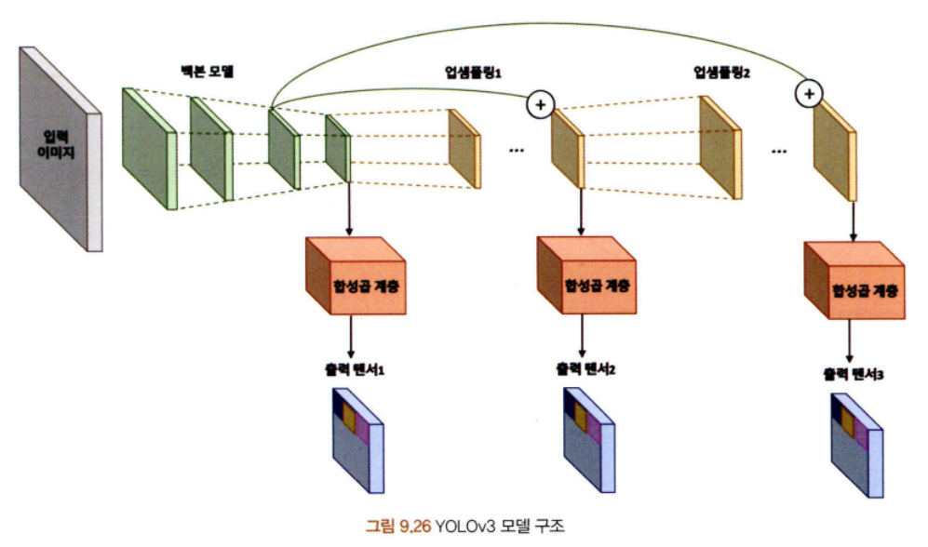
YOLOv3 구조

Slide 20
YOLO 패치노트 YOLOv4
YOLOv4(2020년 4월)
CSP DarkNet – 53 모델 사용
SPP(Spatial Pyramid Pooling)- 특징 맵에서 고정된 크기의 출력 벡터 생성
PAN(경로 집합 네트워크, FPN에 주의추가) 기술 적용
모자이크 합성 학습 – 학습할때 4사진을 붙여서 학습

Slide 21
YOLO 패치노트 YOLOv5
YOLOv5(2020년 6월)
Pytorch에 사용할 수 있게 만들어서 대중적으로 사용되게 됨
모델을 Nano,Small,Medium,Large,Extra large 로 나눔
입력 이미지를 4부분으로 병렬 처리함

Slide 22
YOLO패치노트 YOLOv6
YOLOv6(2022년 7월)
RepBlock을 적용해 인식 성능, 추론 속도 개선
RepBlock은 매개변수 재정의 기법, RepVGG 구조에서 나옴
Anchor box 삭제

Slide 23
YOLO패치노트 YOLOv7
YOLOv7(2022년 9월)
RepBlock 구조를 개선한 RepConvN을 사용
항등 매핑 계층을 제거
모델의 최종 출력에 주 출력과 학습을 보조하는 보조 출력을 나눠서 구성함.
보조 출력 학습 과정에서, 주 출력의 값과 정답 값을 기반으로 약한 레이블로 재학습.

Slide 24
YOLO패치노트 YOLOv8
YOLOv8(2023년 1월)
여태까지 나온 모델들을 통합하여 YOLOv5처럼 대중적으로 쓰일 수 있게 만듦.

Slide 25
실습
https://colab.research.google.com/drive/1Eo8CH4us-8aV8Na_GHE_JJ4QYF1FNBQ8?hl=ko#scrollTo=SxFRNQytoyRb

